Slide 1

TECNOLOGIA PARA INTERNET I
AULA 6: LINGUAGEM DE MARCAÇÃO E ESTILOS - CSS

Slide 2

Tecnologia para Internet I
Conteúdo Desta Aula
DEFINIÇÃO
SELEÇÃO DE ELEMENTOS
1
2
3
4
SINTAXE
SELETORES
PRÓXIMOS
PASSOS
AULA 6: LINGUAGEM DE MARCAÇÃO E ESTILOS - CSS

Slide 3
Tecnologia para Internet I
Linguagem de Marcação e Estilos - CSS
DEFINIÇÃO
Conforme W3C, Cascading Style Sheets (CSS) é um mecanismo simples para adicionar estilo (por exemplo, fontes, cores, espaçamento) a documentos da Web. O CSS é um conjunto de comandos que altera o comportamento dos elementos HTML 5.
AULA 6: LINGUAGEM DE MARCAÇÃO E ESTILOS - CSS

Slide 4
Tecnologia para Internet I
Linguagem de Marcação e Estilos - CSS
SINTAXE
A regra CSS é a unidade básica de uma folha de estilo. Nessa definição, o termo unidade básica significa a menor porção de código capaz de produzir efeito de estilização. Uma regra CSS é composta de duas partes: o seletor e a declaração. A declaração compreende uma propriedade e um valor, onde:
seletor { propriedade: valor; }
seletor: é o alvo da regra CSS.
declaração: Determina a regra.
Exemplo de utilização:
  h1, h2 {color: green }
  h3, h4 & h5 {color: red }
  h6 {color: black }
AULA 6: LINGUAGEM DE MARCAÇÃO E ESTILOS - CSS

Slide 5
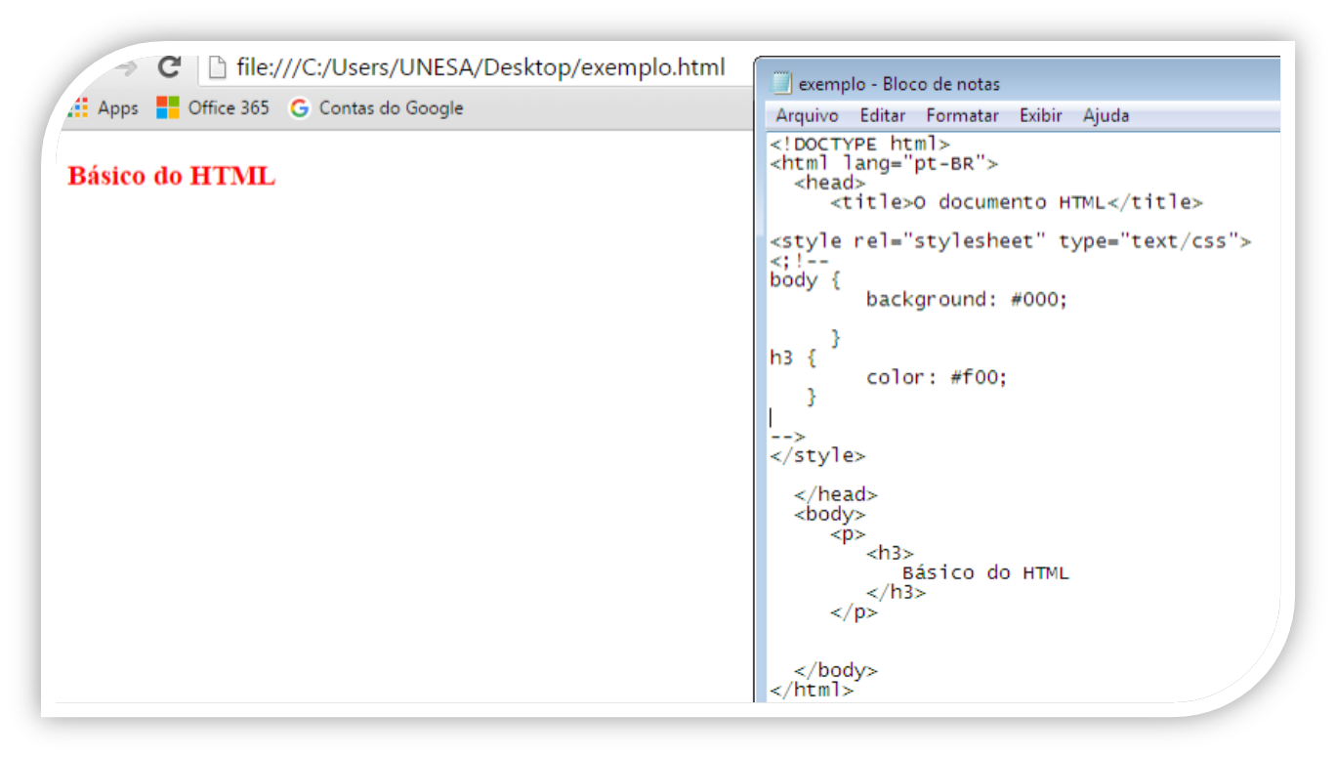
Tecnologia para Internet I
TAGs Estruturais do HTML5
Exemplo de utilização:
AULA 6: LINGUAGEM DE MARCAÇÃO E ESTILOS - CSS

Slide 6
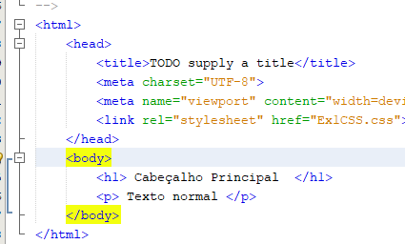
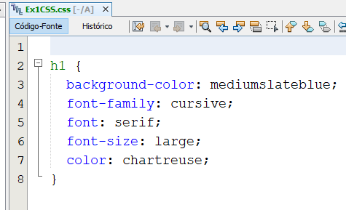
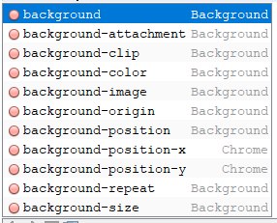
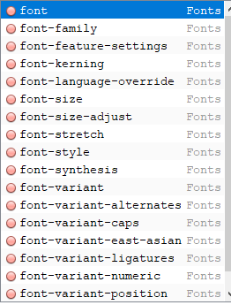
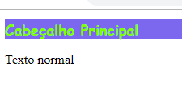
Tecnologia para Internet I
Linguagem de Marcação e Estilos – CSS - Categorias
AULA 8: LINGUAGEM DE MARCAÇÃO E ESTILOS - CSS

Slide 7
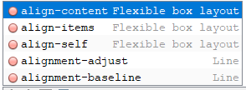
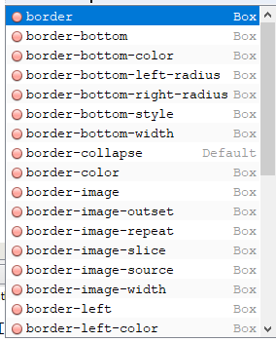
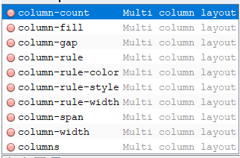
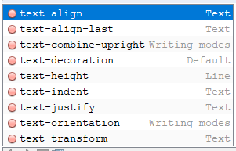
Tecnologia para Internet I
Linguagem de Marcação e Estilos – CSS
CATEGORIAS
Alignment
Background
Border
Column
Font
Text
AULA 8: LINGUAGEM DE MARCAÇÃO E ESTILOS - CSS

Slide 8
Tecnologia para Internet I
Linguagem de Marcação e Estilos - CSS
SELEÇÃO DE ELEMENTOS
No CSS, a seleção de elementos pode variar de uma forma simplificada até padrões contextuais ricos.
Tipos de seleção
Agrupamento - o CSS permite agrupar declarações repetidas.
h1 { font-family: sans-serif }
h2 { font-family: sans-serif }
h3 { font-family: sans-serif }
É equivalente a:s
  h1, h2, h3 { font-family: sans-serif }
AULA 6: LINGUAGEM DE MARCAÇÃO E ESTILOS - CSS

Slide 9
Tecnologia para Internet I
Linguagem de Marcação e Estilos - CSS
SELETORES DESCENDENTES
Um elemento pode estar contido dentro de outro elemento.
Exemplo:
<H1>Este texto é <EM>muito</EM> importante</H1>
h1 { color: red } /* indica que todos os elementos h1 possuem a cor vermelha */
em { color: red } /* indica que todos os elementos em possuem a cor vermelha */
h1 em { color: blue } /* indica que os elementos em contidos em um elemento
h1 possuem a cor azul */
AULA 6: LINGUAGEM DE MARCAÇÃO E ESTILOS - CSS

Slide 10
Tecnologia para Internet I
Linguagem de Marcação e Estilos - CSS
SELETORES FILHOS
Um elemento filho é caraterizado quando os elementos são separados por ">".
Exemplo:
  div ol>li p {color: green }
  neste exemplo, todos os elementos p serão de cor verde quando estiverem dentro de um elemento item <li>,
  filho de uma lista <ol> dentro de uma <div>.
AULA 6: LINGUAGEM DE MARCAÇÃO E ESTILOS - CSS

Slide 11
Tecnologia para Internet I
Linguagem de Marcação e Estilos - CSS
SELETORES POR ATRIBUTOS
Especifica regras para os elementos que possuem determinado atributo.
Exemplo:
  span[hello="Cleveland"][goodbye="Columbus"] { color: blue; }
  A regra será aplicada a todos os elementos span que possuem o atributo hello="Cleveland" e o atributo goodbye="Columbus".
AULA 6: LINGUAGEM DE MARCAÇÃO E ESTILOS - CSS

Slide 12
Tecnologia para Internet I
Linguagem de Marcação e Estilos - CSS
SELETORES POR CLASSES
Uma classe permite atribuir um conjunto de regras a um determinado elemento. É determinado por asterisco ponto (*.) ou simplesmente ponto (. ).
Exemplo:
  .pastoral { color: green } /* todos os elementos com a classe~=pastoral */
  ou
  *.pastoral { color: green } /* todos os elementos com a classe~=pastoral */
AULA 6: LINGUAGEM DE MARCAÇÃO E ESTILOS - CSS

Slide 13
Tecnologia para Internet I
Linguagem de Marcação e Estilos - CSS
SELETORES POR ID
O atributo ID permite identificar um elemento único no documento HTML. Para selecionar este elemento basta utilizar o caracter “#” seguindo pelo nome do elemento.
Exemplo:
  h1#titulo1 { text-align: center } /* aplica a regra ao elemento
  h1 com o id=titulo */
AULA 6: LINGUAGEM DE MARCAÇÃO E ESTILOS - CSS

Slide 14
Tecnologia para Internet I
Linguagem de Marcação e Estilos - CSS
SELETORES – RESUMO
Seletor Individual:
  Tag1, Tag2 ,… { propriedade: valor; …. } - Ex: h1, h2, h3 { font-family: sans-serif }
Seletor Descendente (“Aninhado”):
  TagPai tagfilha1 tagfilha2 … {propriedade : valor; …. } - Ex: <H1>Este texto é <EM>muito</EM>
  importante</H1>
Seletores Filhos DIRETOS
  TagPai tagfilha1>tagfilha1.1…{propriedade : valor; …. } - Ex: div ol>li p {color: green }
Seletores Atributos
  Tag1[atributo1 = “valor1”] , [atributo1 = “valor1”] {propriedade : valor; …. }
  Ex: span[hello="Cleveland"] , [goodbye="Columbus"] { color: blue; }
Seletores de ID
  Tagfilha1#ID {propriedade : valor; …. } - Ex: h1#titulo1 { text-align: center }
Seletores de Classe
  *.NomeClasse {propriedade : valor; …. } - Ex:*.pastoral { color: green }
  . NomeClasse {propriedade : valor; …. } - Ex: .pastoral { color: green }
AULA 6: LINGUAGEM DE MARCAÇÃO E ESTILOS - CSS

Slide 15


Assuntos da próxima aula:
VAMOS AOS PRÓXIMOS PASSOS?
  Linguagem de marcação e estilos – CSS;
  Formas de inclusão no HTML;
  Estilo inline;
  Estilo incorporado ou interno;
  Estilo externo;
  Introdução ao CSS3;
  O módulo CSS BOX Model.

